Slide 1


Slide 2
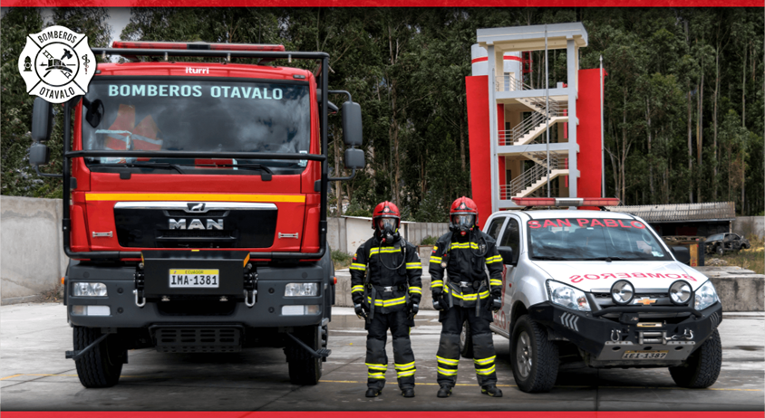

MISIÓN
“El Cuerpo de Bomberos del Cantón Otavalo, es una institución técnica de derecho público que tiene como misión salvar vidas y bienes con la atención efectiva de emergencias, fomentar una cultura de prevención para seguridad y bienestar de la Ciudadanía con personal y equipo especializado.”
VISIÓN
“Ser en los próximos 10 años una institución modelo, reconocida a nivel local en la prevención y atención oportuna de emergencias”

Slide 3
GESTIÓN TALENTO HUMANO
TEMAS A RENDIR CUENTAS
1.- Gestión de Talento Humano Se informe a la ciudadanía sobre el personal con el que contó la Institución para el trabajo operativo y administrativo en el año 2022
INGRESO DE PERSONAL DE BOMBEROS
El 12 de enero de 2022 se vincula el nuevo personal operativo en cumplimiento a lo que determina el COESCOP, quienes aportarán al servicio de prevención, protección, socorro y extinción de incendios, así como apoyo en otros eventos adversos de origen natural o antrópico.

Slide 4
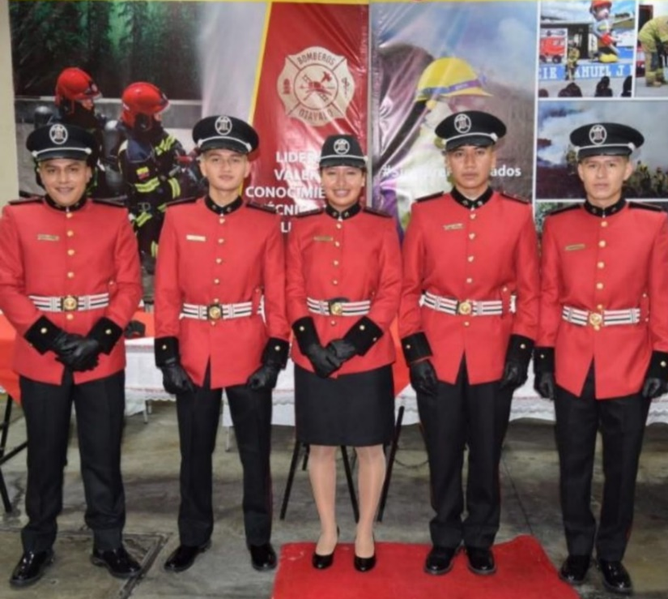
GESTIÓN TALENTO HUMANO
ORD. | NOMBRE | C.I. | CARGO
1 | ARTEAGA LEMA ELVIS FRANCISCO | 1004089940 | Bombero 1
2 | CHACOSA ORMAZA PEDRO ANDRES | 1004093397 | Bombero 1
3 | MONTOYA BARRIONUEVO JONATHAN ISRAEL | 1500997711 | Bombero 1
4 | QUIMBIA FARINANGO DEYSI MICHELL | 1003790654 | Bombero 1
5 | QUINTANA SANCHEZ FERNANDO JAVIER | 1003466198 | Bombero 1

Slide 5
GESTIÓN TALENTO HUMANO
Con la nueva vinculación de personal de Bomberos en el año 2022 la Institución cuenta con el apoyo del siguiente personal Operativo en los procesos Agregadores de Valor
GRADO HOMOLOGADO COESCOP | GRADO LEY DE DEFENSA | NÚMERO DE PERSONAL
JEFE | CAPITÁN | 1
SUBJEFE | SARGENTO | 1
BOMBERO 2 | SARGENTOS | 3
BOMBERO 1 | CABOS | 15
BOMBERO 1 | BOMBEROS | 7
TOTAL PERSONAL OPERATIVO |  | 27

Slide 6
GESTIÓN TALENTO HUMANO
Personal Administrativo en los procesos de Apoyo:
ÁREA ADMINISTRATIVA | RELACIÓN CONTRACTUAL | NÚMERO DE PERSONAL
ASESORÍA JURÍDICA | NOMBRAMIENTO PERMANENTE | 1
TALENTO HUMANO | NOMBRAMIENTO PROVISIONAL | 1
SECRETARIA | NOMBRAMIENTO PERMANENTE | 1
TESORERIA | NOMBRAMIENTO PERMANENTE | 1
RECAUDACIÓN | NOMBRAMIENTO PERMANENTE | 1
AUXILIAR RECAUDACIÓN | SERVICIOS OCASIONALES | 1
CONTABILIDAD | NOMBRAMIENTO PERMANENTE | 1
COMPRAS PÚBLICAS | NOMBRAMIENTO PERMANENTE | 1
TECNOLOGÍAS DE LA INFORMACIÓN | NOMBRAMIENTO PROVISIONAL | 1
ADM. BIENES Y CONTROL DE VEHÍCULOS | NOMBRAMIENTO PERMANENTE | 1
TOTAL PERSONAL ADMINISTRATIVO |  | 10

Slide 7
GESTIÓN TALENTO HUMANO
Capacitación y entrenamiento al personal Operativo:
CAPACITACIONES | LUGAR | # DE PERSONAL
Actualización Bomberil nivel II | Cali Colombia | 27
Curso Rescate Vertical nivel Instructores | Otavalo | 8
Curso buceo nivel Seguridad Ciudadana | Latacunga | 5
Instructor en primeros auxilios, RECP y DEA estándar | Quito | 10
Curso de Rescate Vehicular Nivel I | Montufar | 5
Técnicas de Rescate vehicular avanzado | Santa Elena | 6
Reentrenamiento técnico de bomberos | Orellana | 6

Slide 8
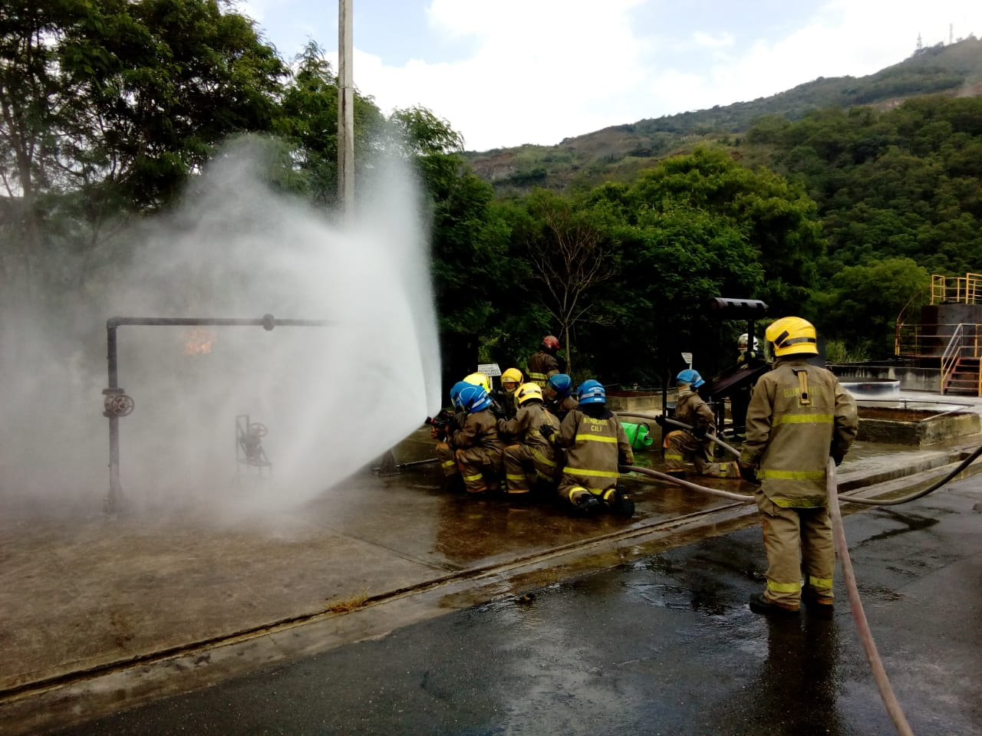
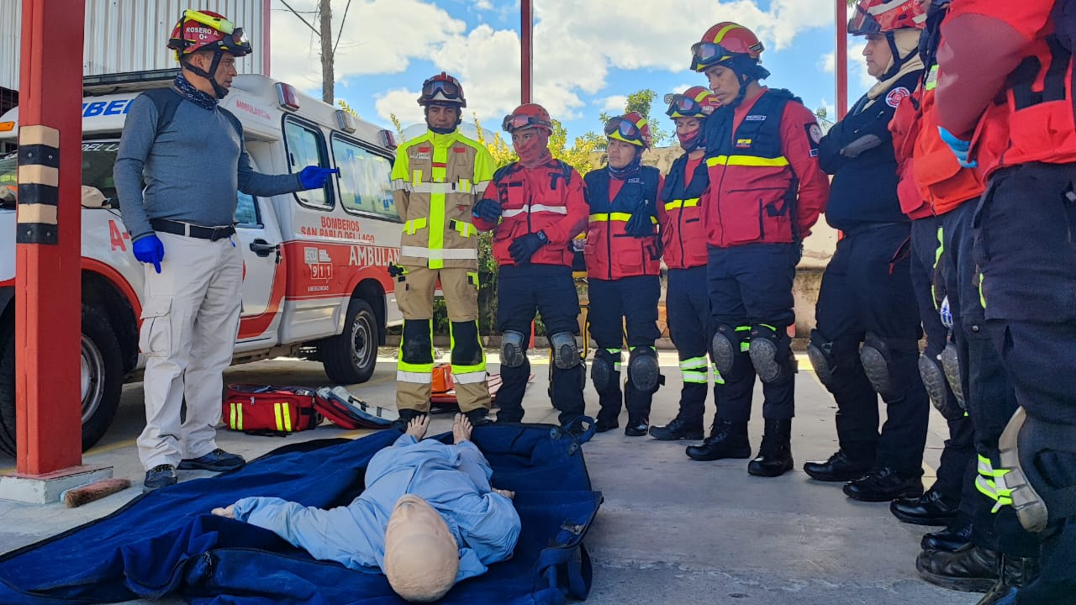
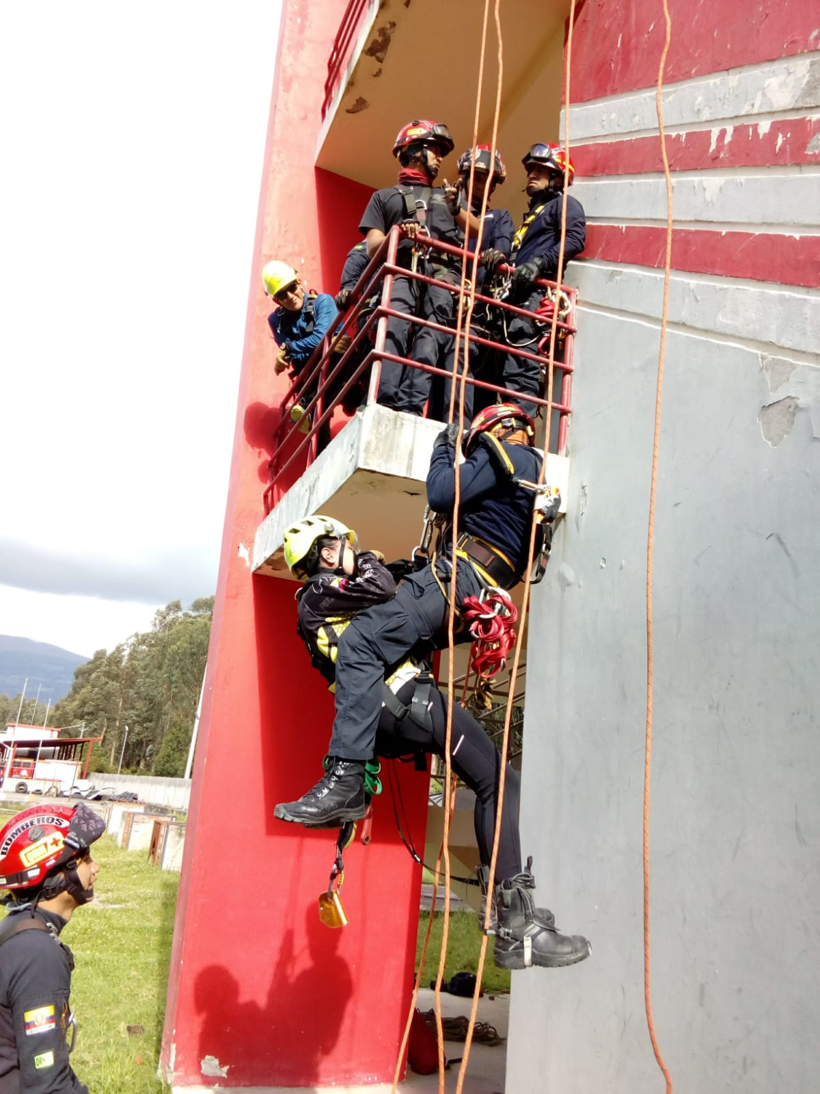
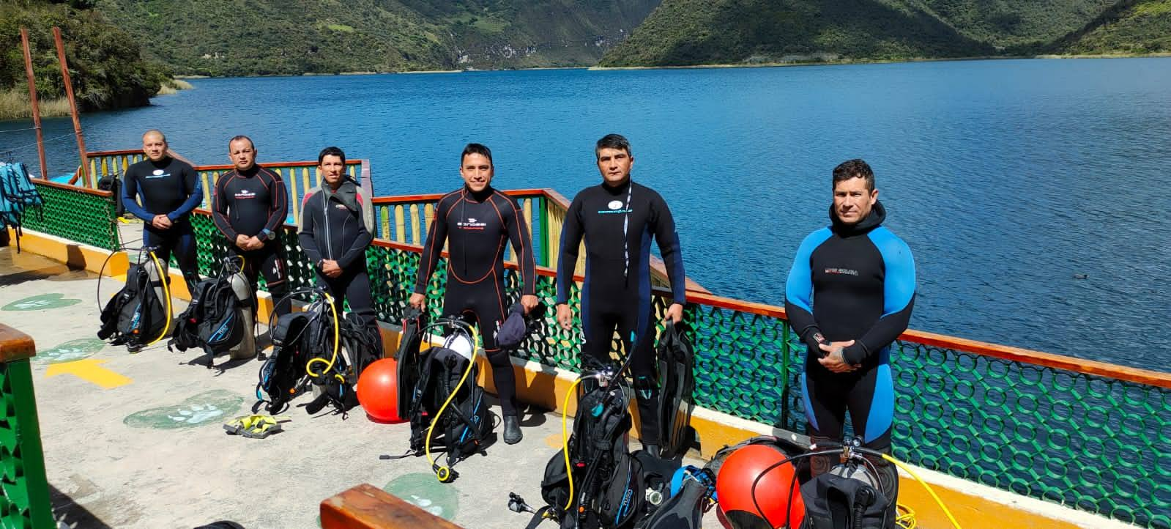
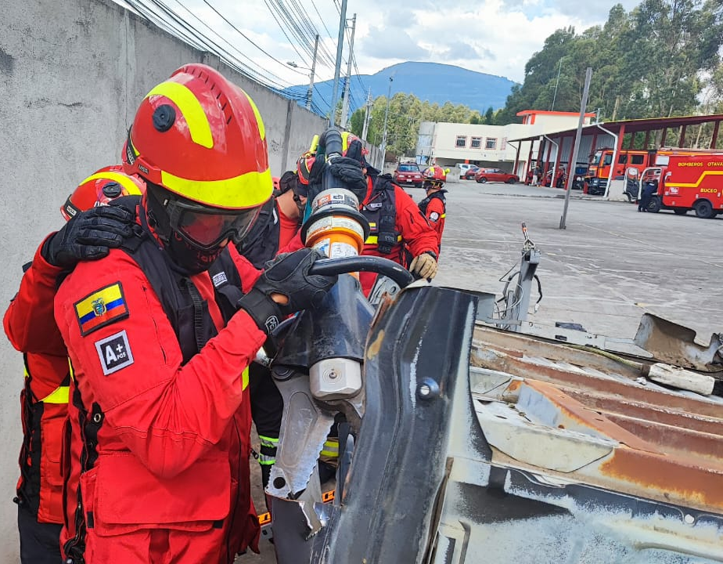

Slide 9
GESTIÓN TALENTO HUMANO
Capacitación al personal Administrativo y Operativo:
CAPACITACIONES | LUGAR | # DE PERSONAL
Socialización de protocolo de atención, derivación y actuación de los casos COVID en la institución | Otavalo | 37
Violencia de género y canales de ayuda | Otavalo | 37
Manejo de riesgo psicosocial y desempeño laboral | Otavalo | 37
Salud sexual y reproductiva | Otavalo | 37
Capacitación sobre aplicación de póliza de vida | Otavalo | 37
Estrategias de orientación al servicio | Otavalo | 37
Ética pública | Otavalo | 37
Reformas al nuevo reglamento de la LOSNCP | Otavalo | 37
Control en la gestión pública | Otavalo | 37
Control y administración de bienes y vehículos en el sector público | Otavalo | 37

Slide 10
GESTIÓN DE PREVENCIÓN DE INCENDIOS
TEMAS A RENDIR CUENTAS
2.- Gestión de Prevención de Incendios Se informe las acciones realizadas en el ámbito de prevención de incendios durante el año 2022
Durante el año 2022 se realizó el servicio de inspección a los usuarios que tramitaron el permiso de funcionamiento por primera vez y a los usuarios que tienen emitidos valores en la Municipalidad del Cantón Otavalo dando un total de 6.490 contribuyentes atendidos.

Slide 11
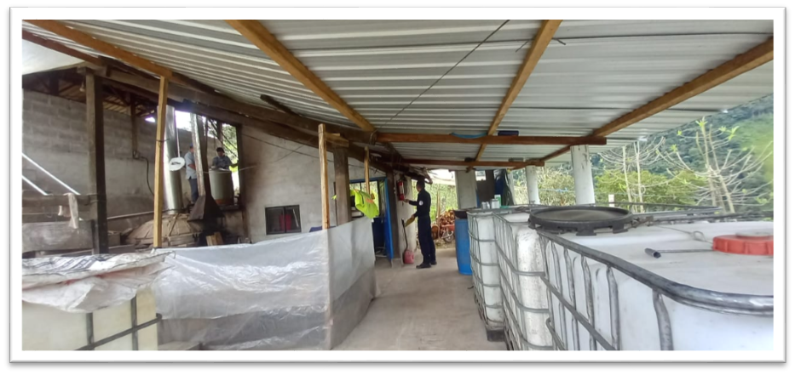
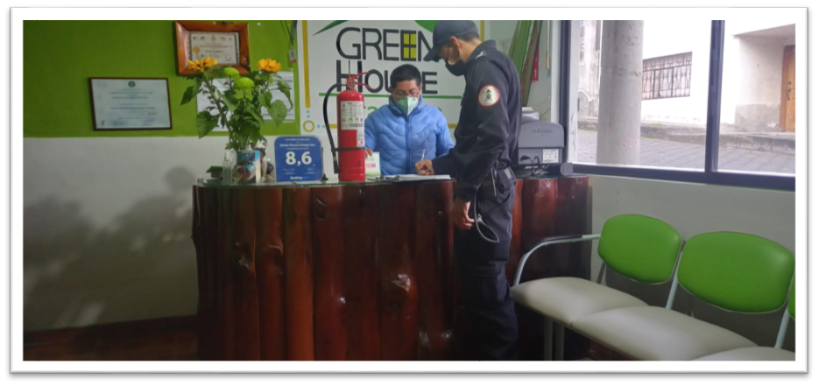
GESTIÓN DE PREVENCIÓN DE INCENDIOS
DETALLE | INPECCIONESA ARPOBADAS
LOCALES | 4915
TRASPORTE | 71
VEHÍCULOS | 1365
EVENTOS OCASIONALES | 167
SIMULACROS ASISTIDOS | 15
TOTAL | 6533

Slide 12
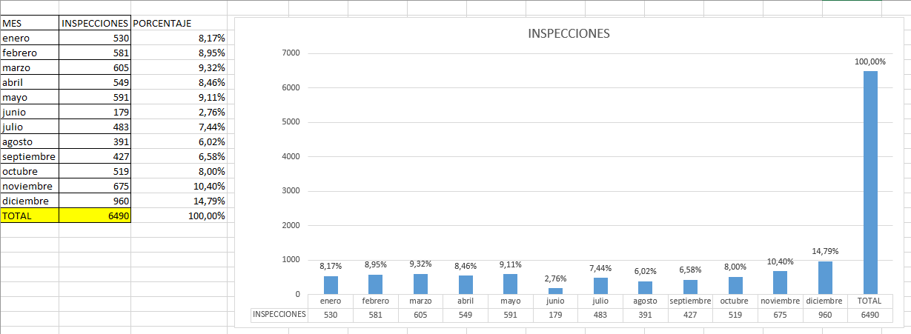
GESTIÓN DE PREVENCIÓN DE INCENDIOS

Slide 13
GESTIÓN DE EMERGENCIAS
TEMAS A RENDIR CUENTAS
3.- Gestión de Emergencias Se dé a conocer a la ciudadanía sobre las atenciones de emergencia brindadas por el CBCO durante el año 2022
El personal del Cuerpo de Bomberos del Cantón Otavalo durante el año 2022, con capacitación y actualizaciones permanentes para el efectivo desempeño de su trabajo atendió un total de 759 respuestas en los servicios que brinda la Institución Bomberil de forma pronta y oportuna como primera respuesta

Slide 14
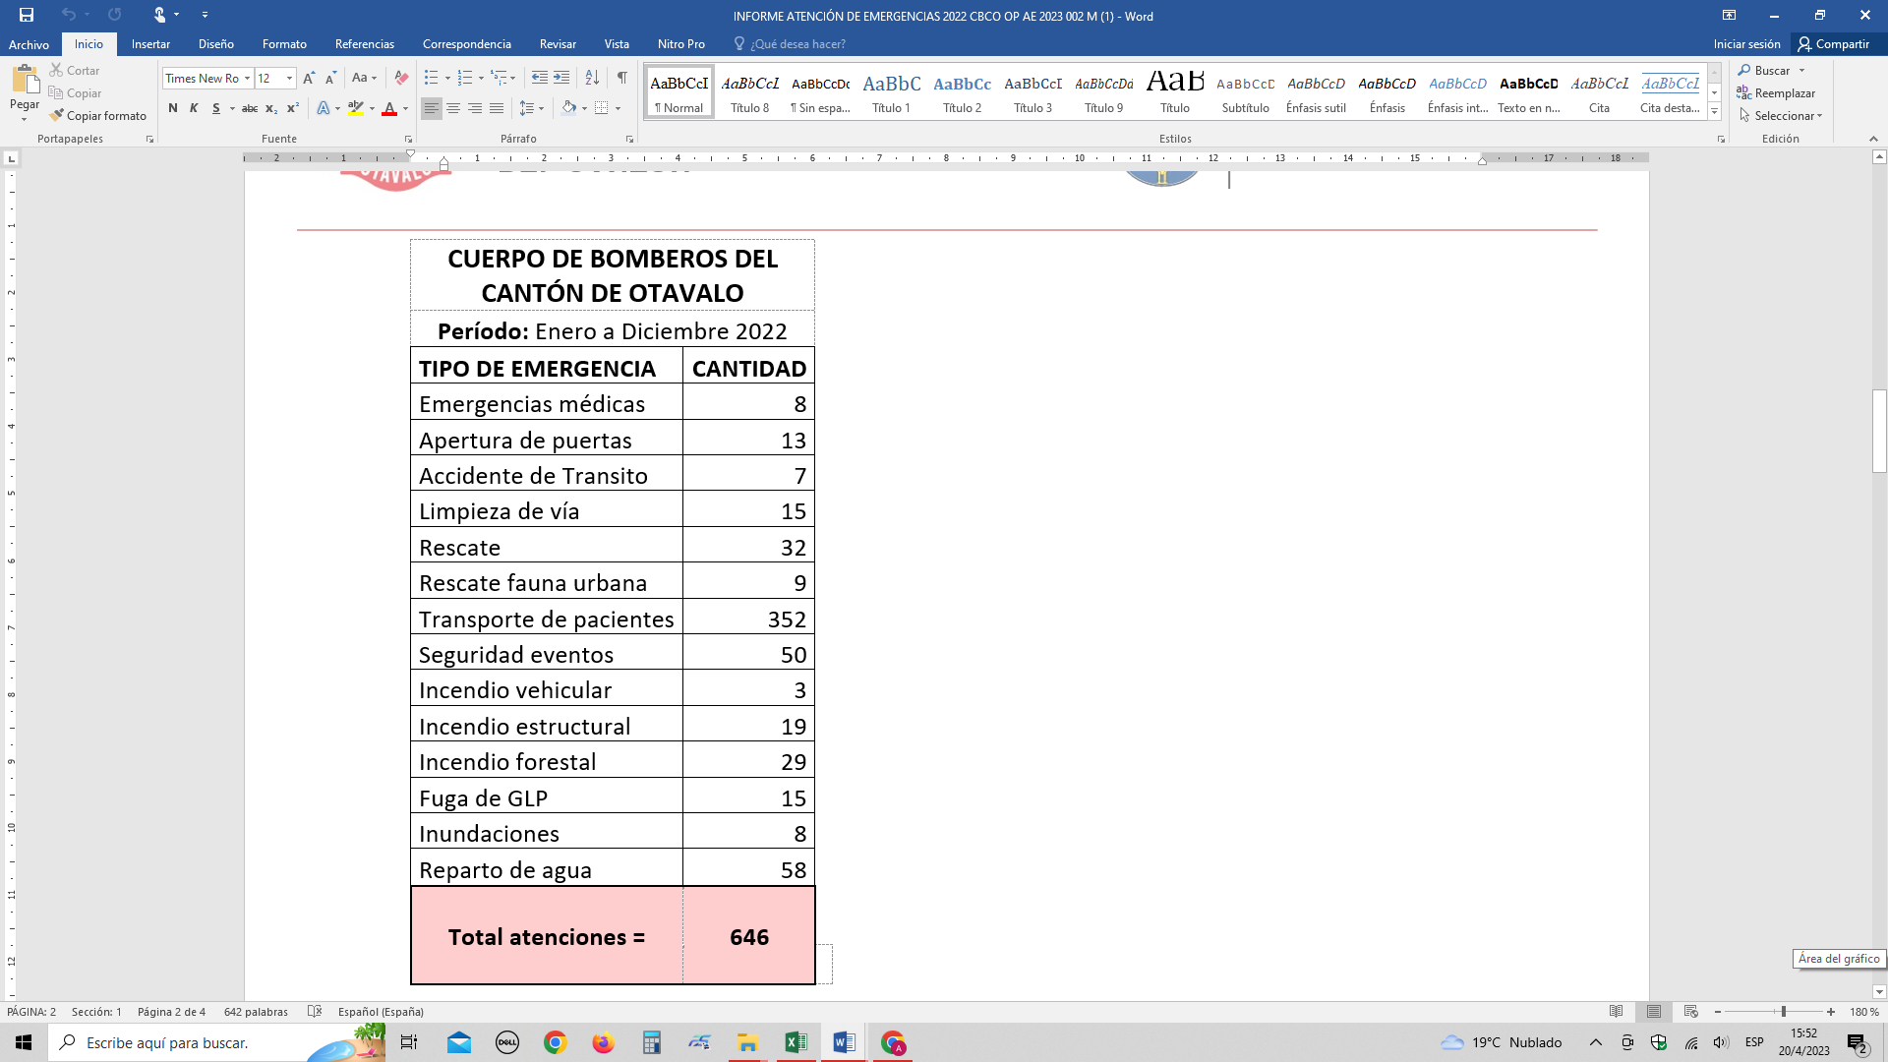
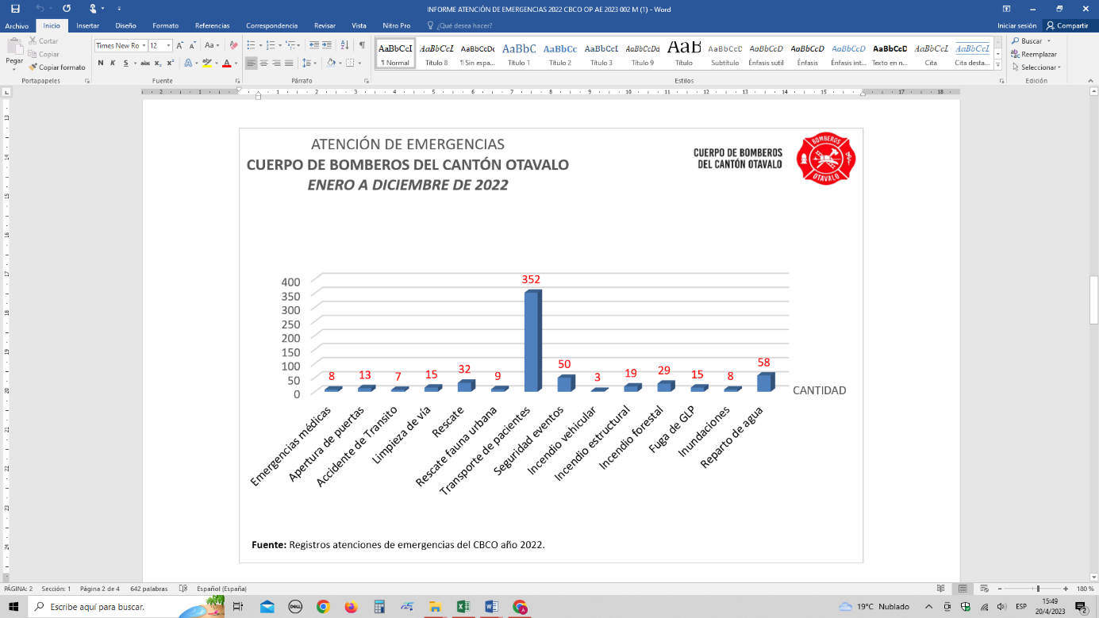
GESTIÓN DE EMERGENCIAS

Slide 15
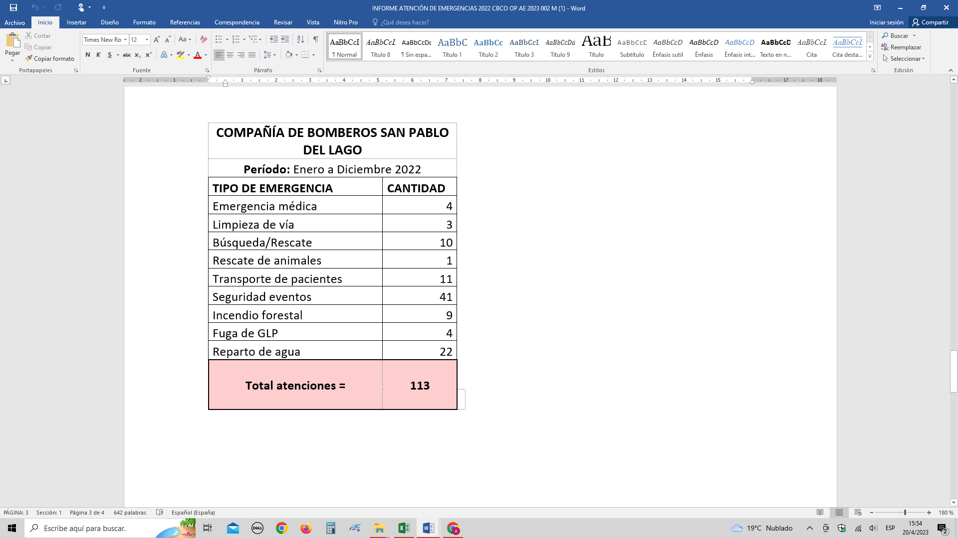
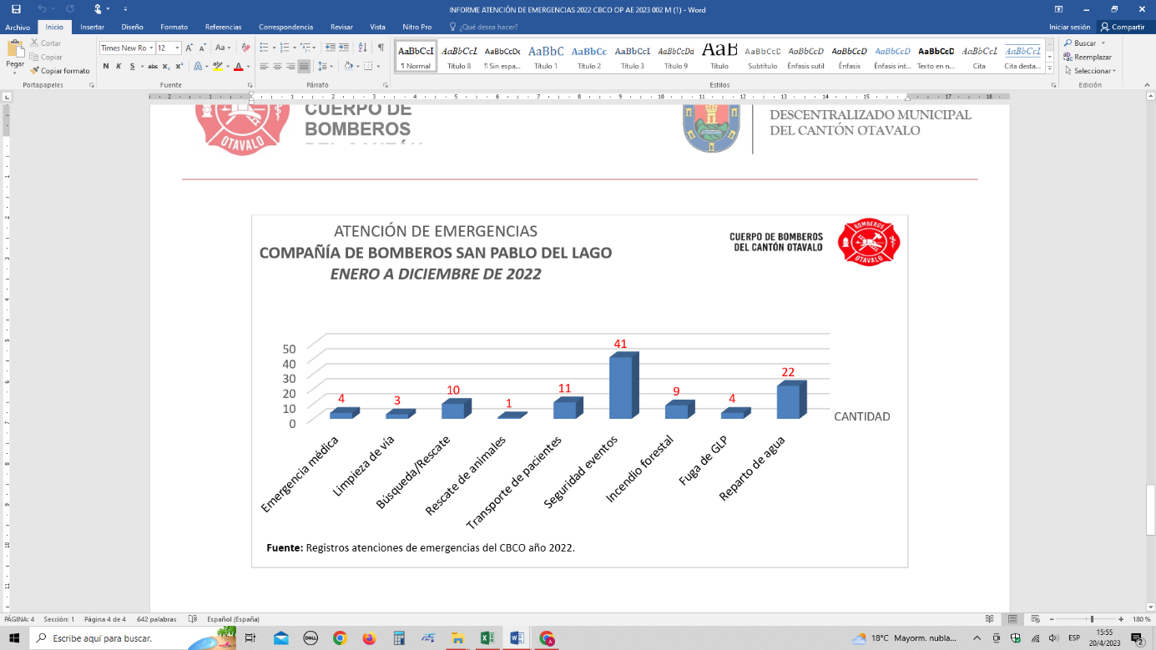
GESTIÓN DE EMERGENCIAS

Slide 16
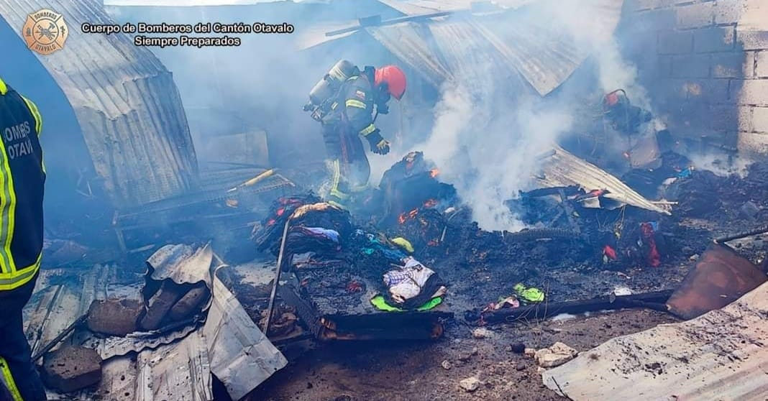
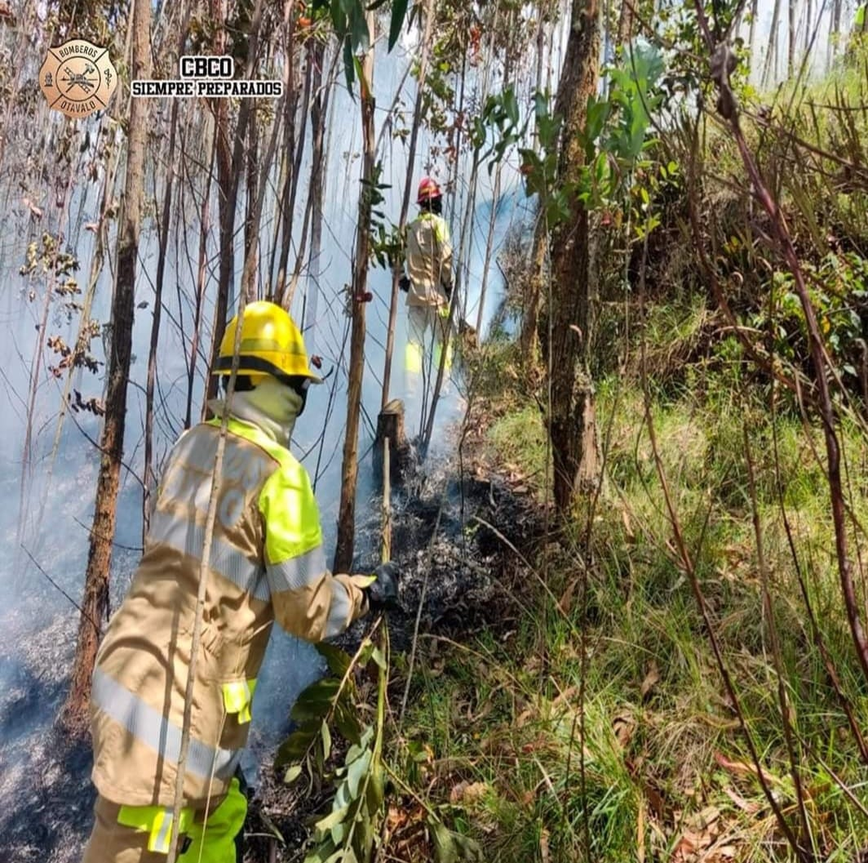
GESTIÓN DE EMERGENCIAS

Slide 17
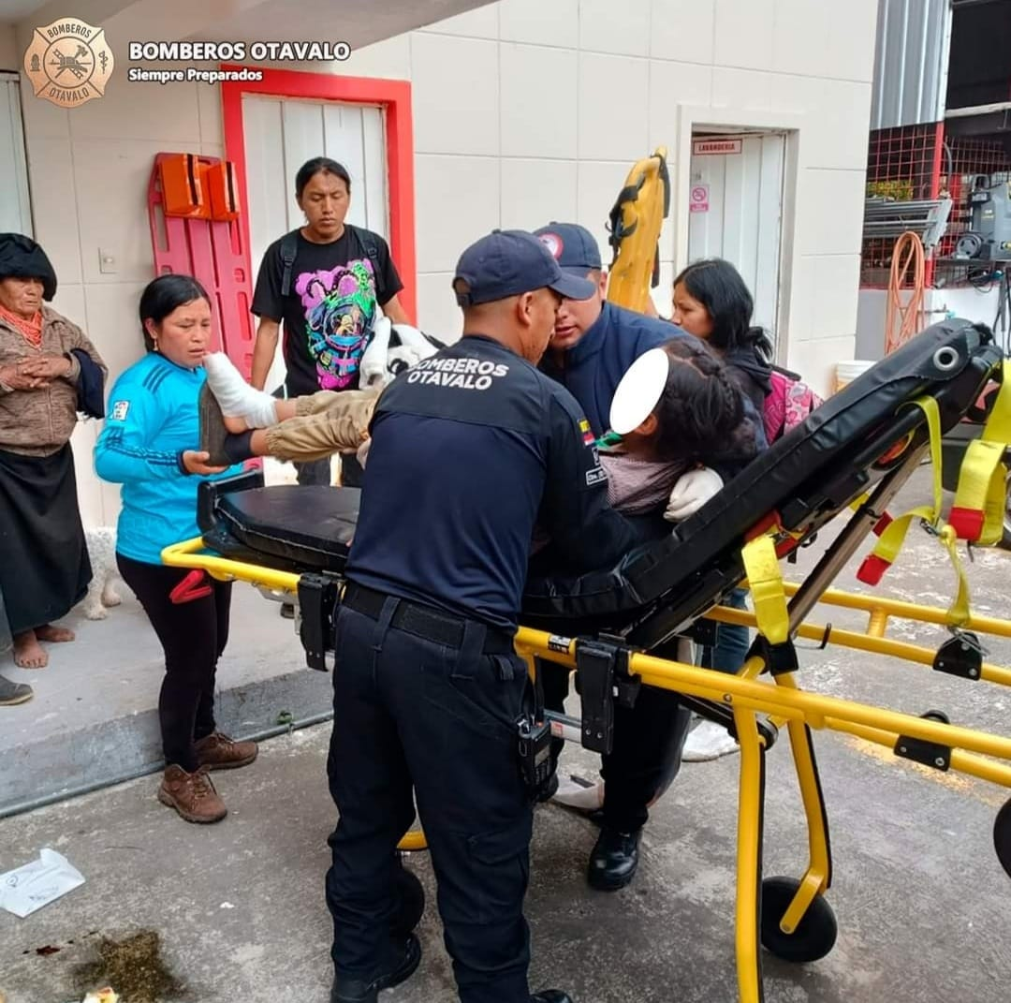
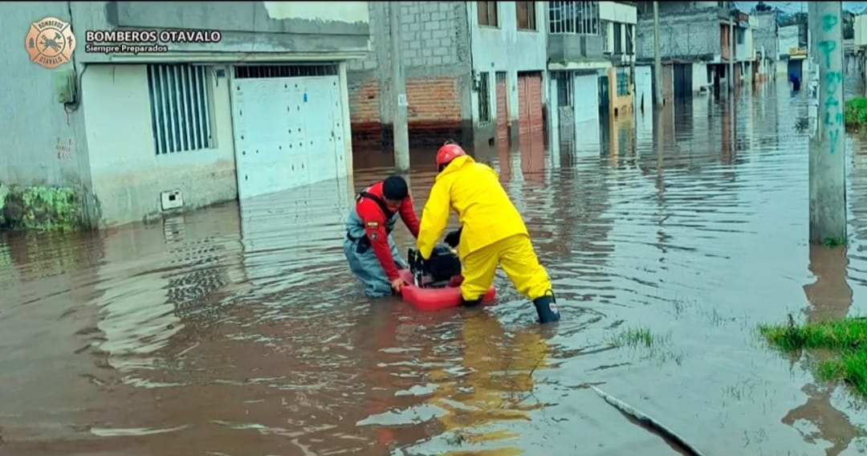

GESTIÓN DE EMERGENCIAS

Slide 18
GESTIÓN DE VINCULACIÓN CON LA COMUNIDAD
TEMAS A RENDIR CUENTAS
4.- Gestión de Vinculación con la Comunidad Se indique sobre las capacitaciones y vinculación con la comunidad que se han brindado en el Cantón Otavalo durante el año 2022
En el año 2022 se capacitó a 4045 personas del cantón Otavalo con un total de 2080 mujeres equivalente al 51% y 1965 hombres equivalente al 49%, con inducciones, charlas y cursos en temas de: elaboración de planes de emergencia, prevención de incendios, prevención en incendios forestales, charlas de gestión de riesgos, inducción con el tema plan de emergencia familiar y evacuación, primeros auxilios, uso y manejo de extintores, uso indebido de Fuegos Artificiales y charla de Equipos de Respiración Autónoma.

Slide 19
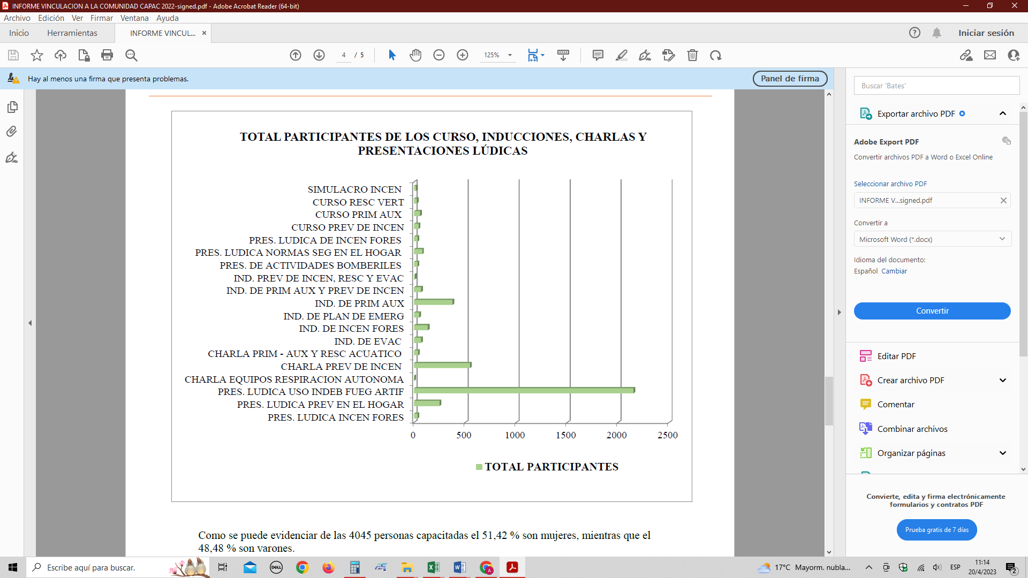
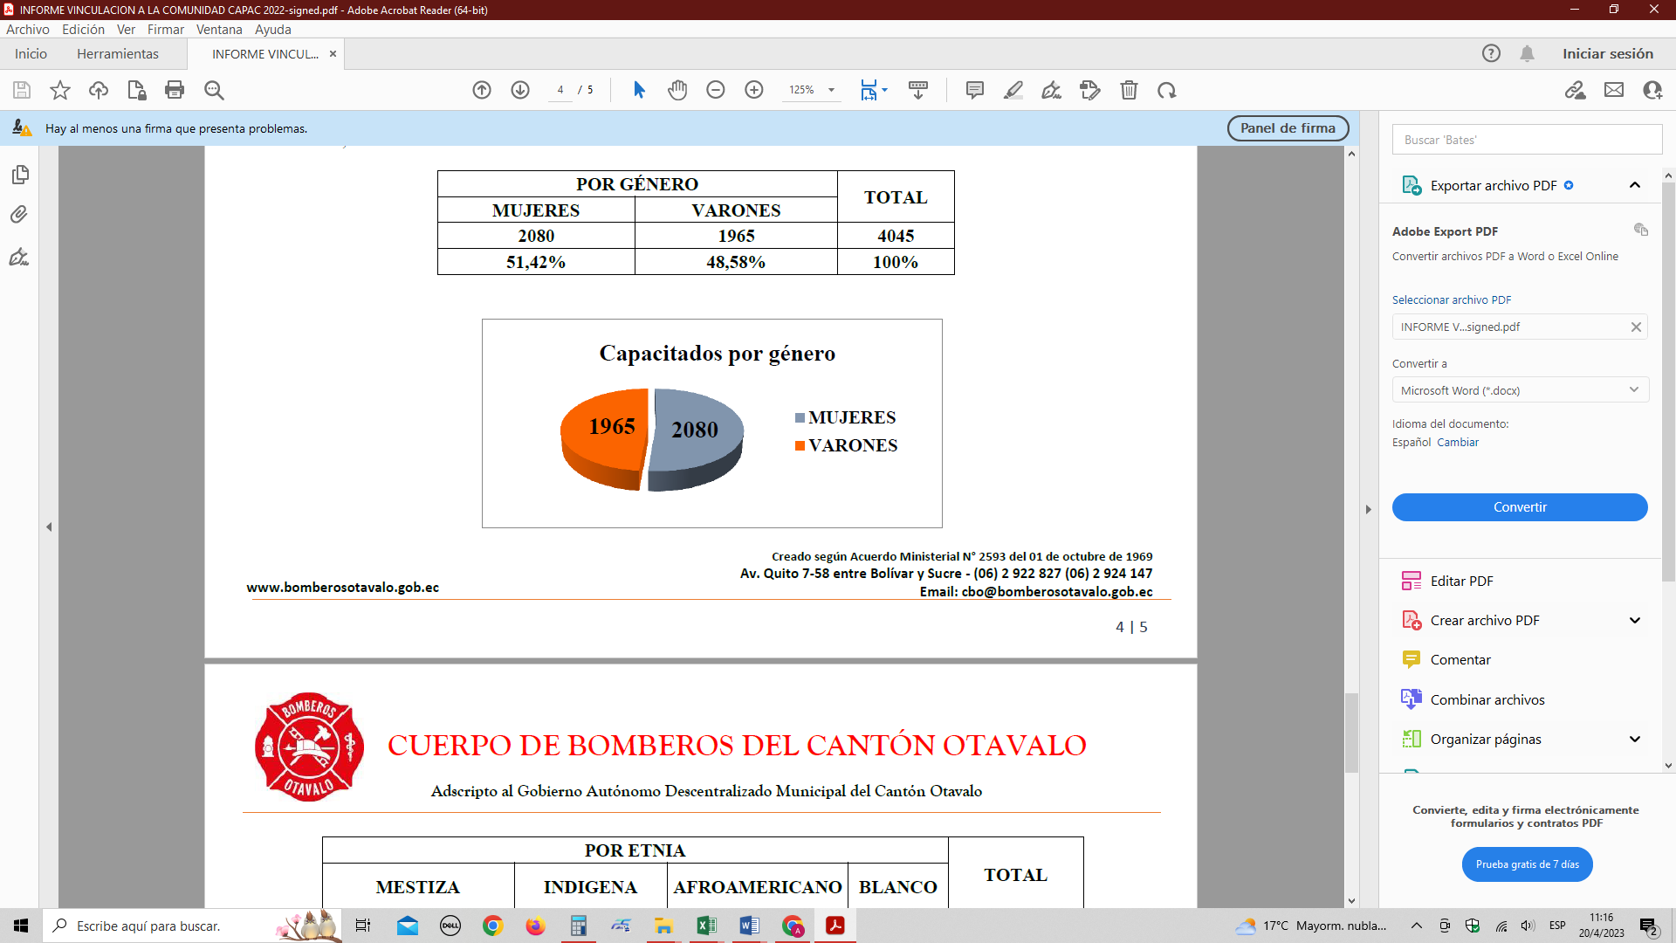
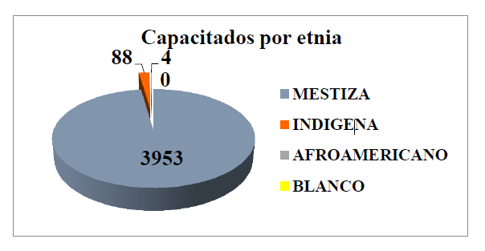
GESTIÓN DE VINCULACIÓN CON LA COMUNIDAD

Slide 20
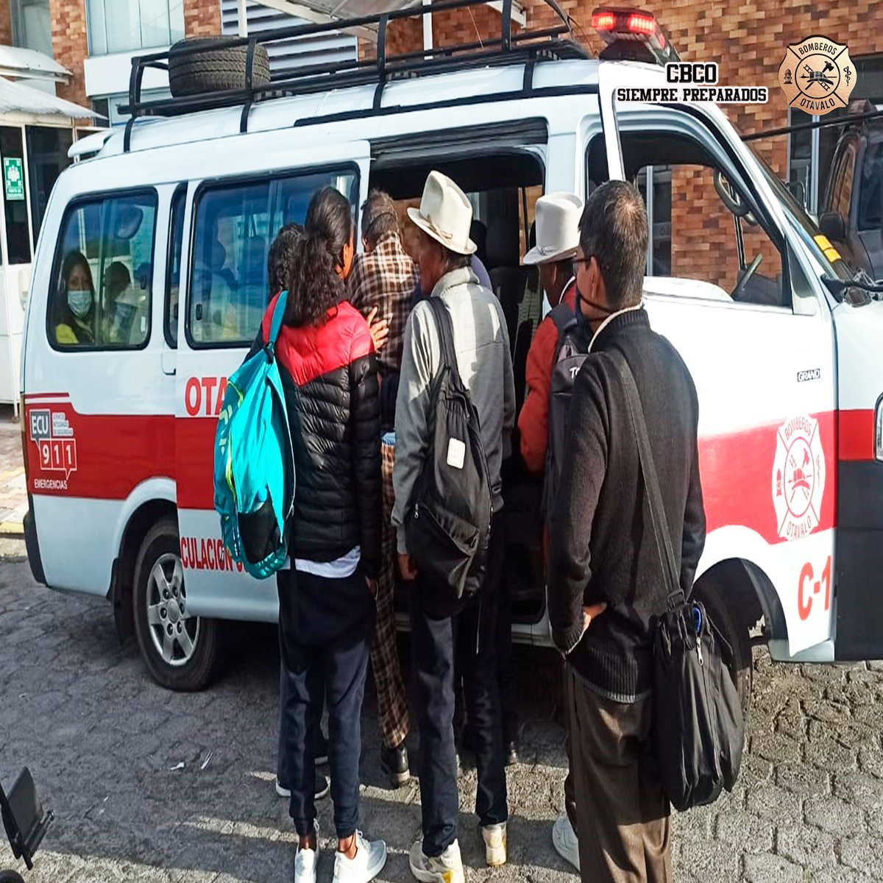
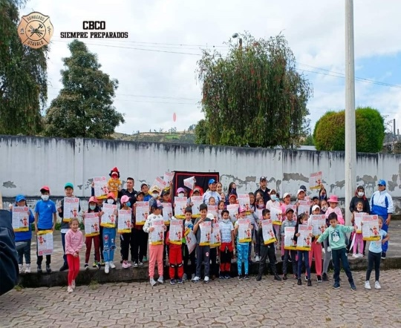
GESTIÓN DE VINCULACIÓN CON LA COMUNIDAD

Slide 21
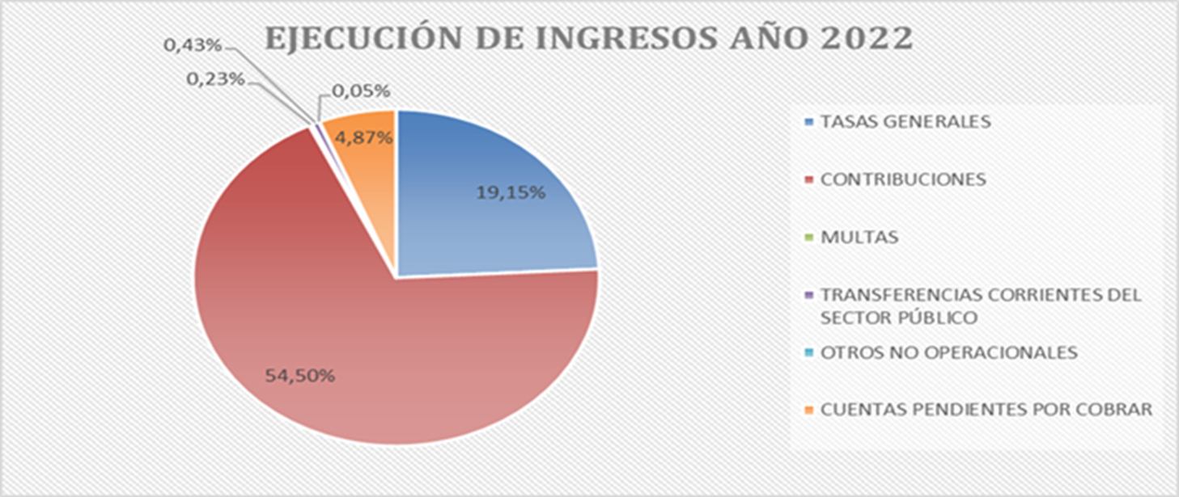
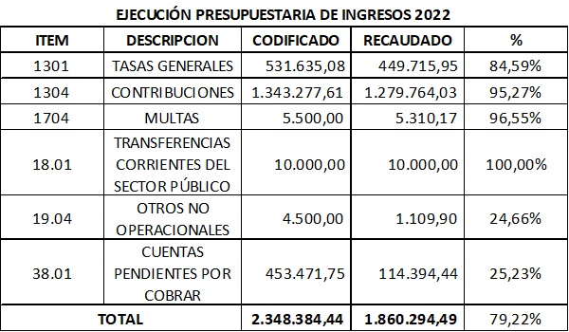
GESTIÓN FINANCIERA
TEMAS A RENDIR CUENTAS
5.- Gestión Financiera Se informe sobre la ejecución financiera POA y presupuesto de ingresos y gastos del año 2022
EJECUCION PRESUPUESTARIA DE INGRESOS AÑO 2022

Slide 22
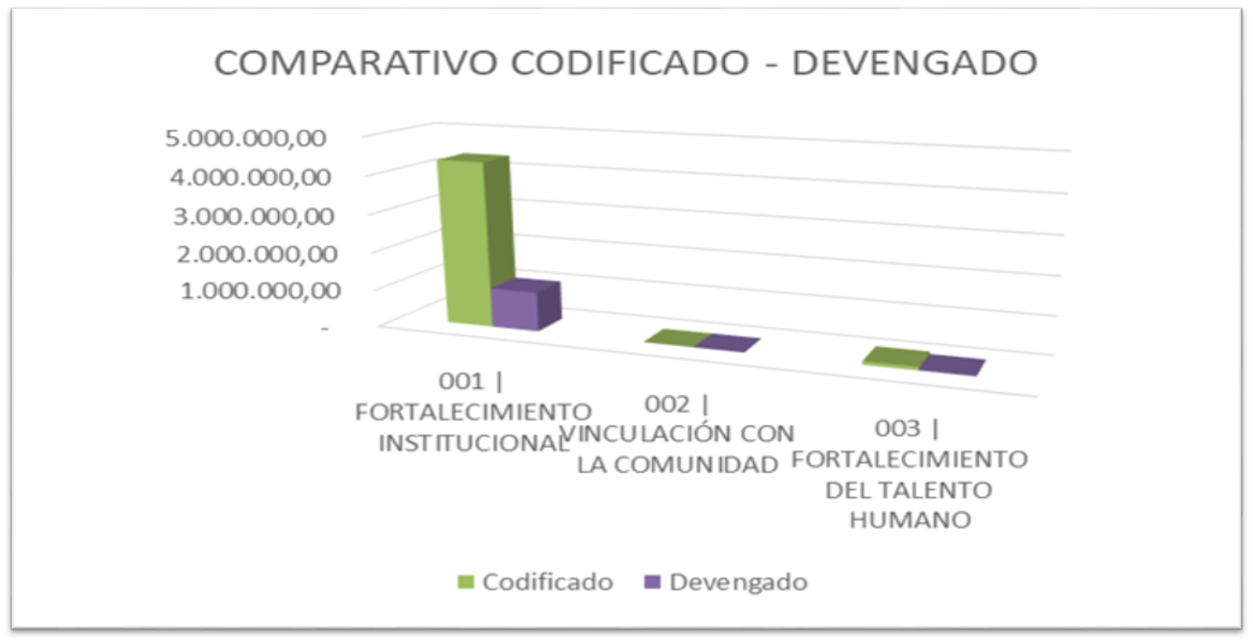
GESTIÓN FINANCIERA
EJECUCIÓN PRESUPUESTARIA DE GASTOS AÑO 2022

Slide 23
PROCESOS DE CONTRATACIÓN
TEMAS A RENDIR CUENTAS
6.- Procesos de Contratación Se dé a conocer a la ciudadanía sobre los procesos de contratación que se han realizado para el equipamiento al servicio de la ciudadanía en el año 2022
TIPO DE CONTRATACIÓN | Número Total | Valor Total
Ínfima Cuantía | 73 | 79.800,58
Licitación | 2 | 52.827,67
Subasta Inversa Electrónica | 4 | 118.218,40
Menor Cuantía | 2 | 40.101,77
Catálogo Electrónico | 67 | 48.977,94

Slide 24
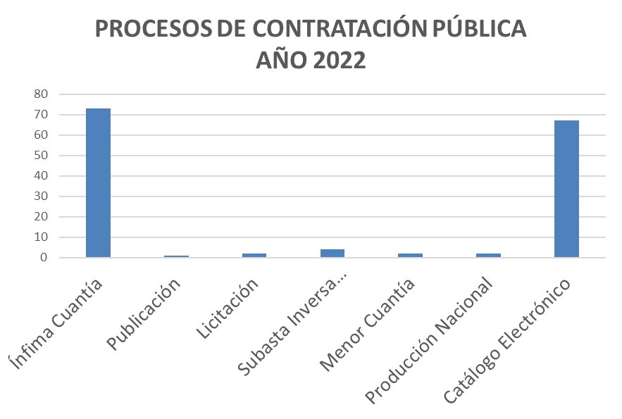
PROCESOS DE CONTRATACIÓN

Slide 25
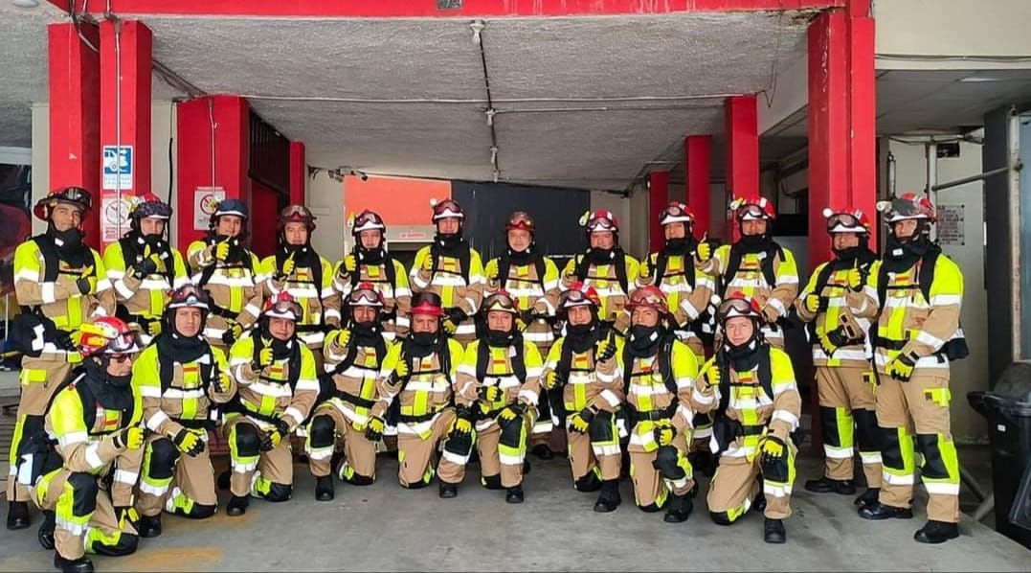
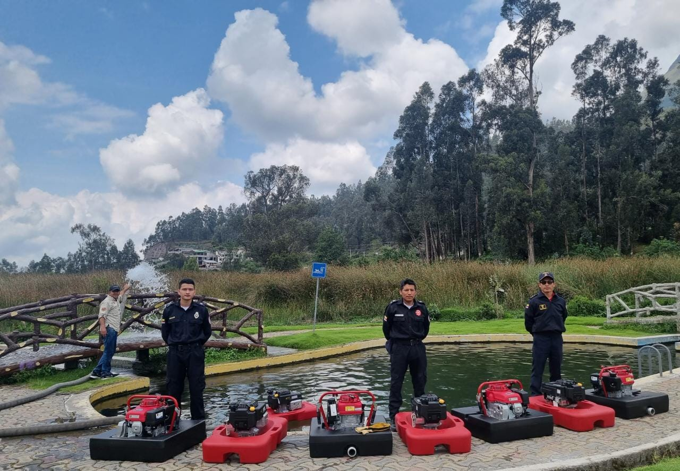
PROCESOS DE CONTRATACIÓN
25 TRAJES DE PROTECCION PARA INCENDIOS FORESTALES
INVERSIÓN $ 31.220,00 INCLUIDO IVA
8 BOMBAS DE SUCCIÓN FLOTANTES
INVERSIÓN $ 29.008,00 INCLUIDO IVA

Slide 26
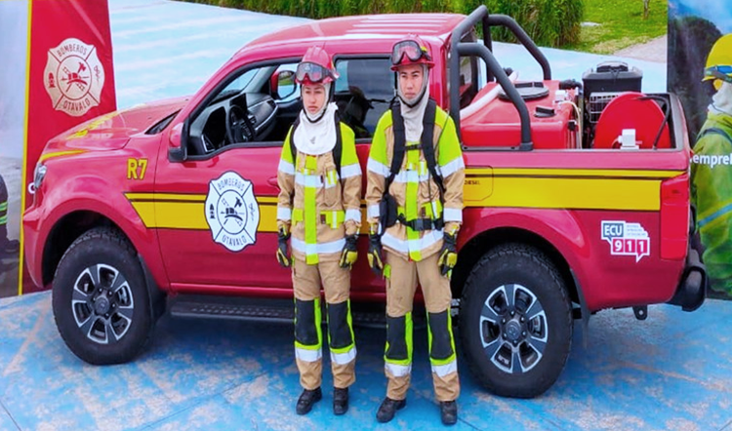
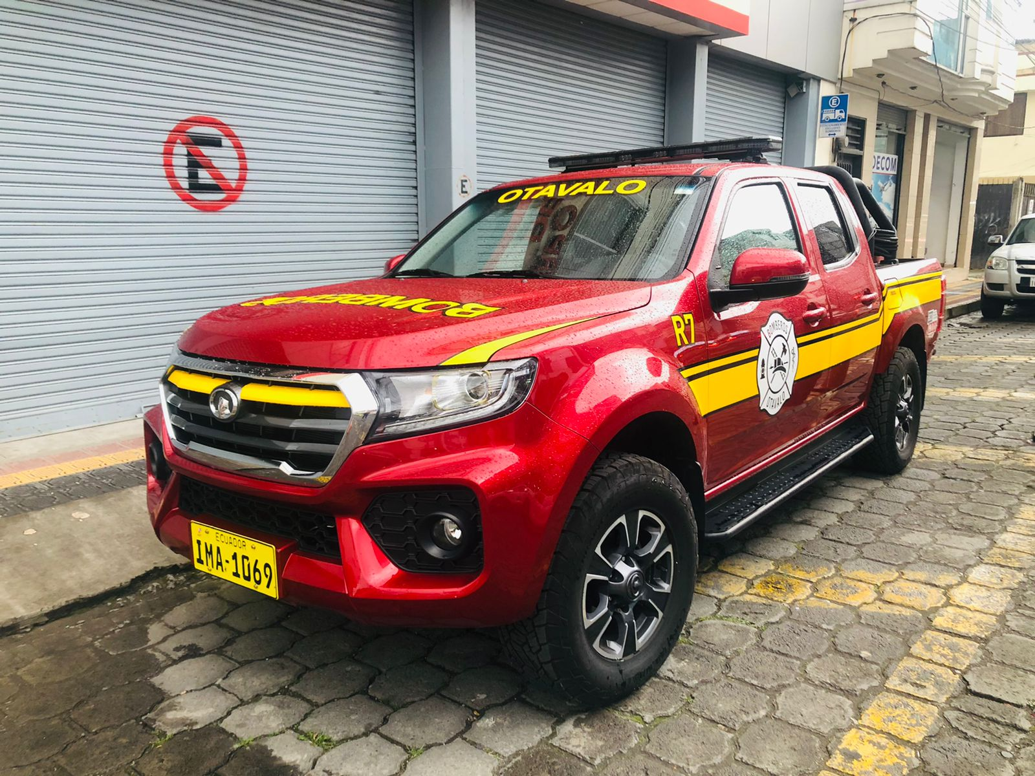
PROCESOS DE CONTRATACIÓN
1 CAMIONTEA ATAQUE RÁPIDO PARA COMBATE DE INCENDIOS
INVERSIÓN $ 28.988,96 INCLUIDO IVA

Slide 27
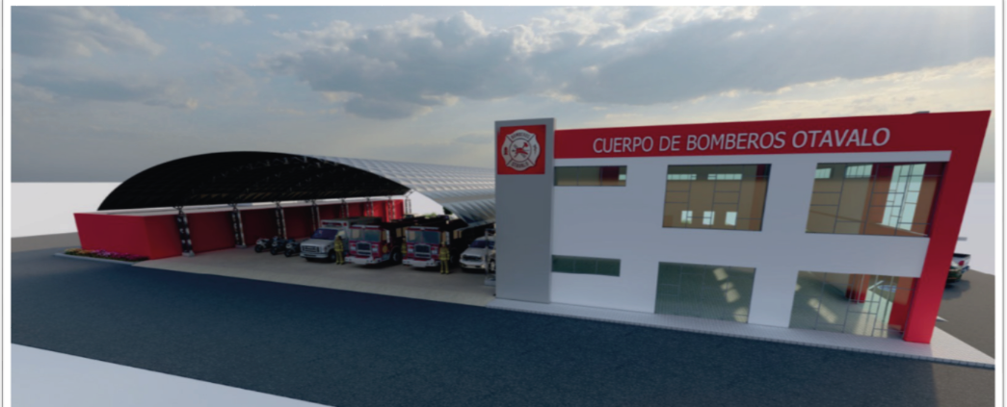
APROBACIÓN DE PLANOS PARA LA CONSTRUCCIÓN DE LA NUEVA ESTACIÓN DE BOMBEROS DEL CANTÓN OTAVALO

Slide 28
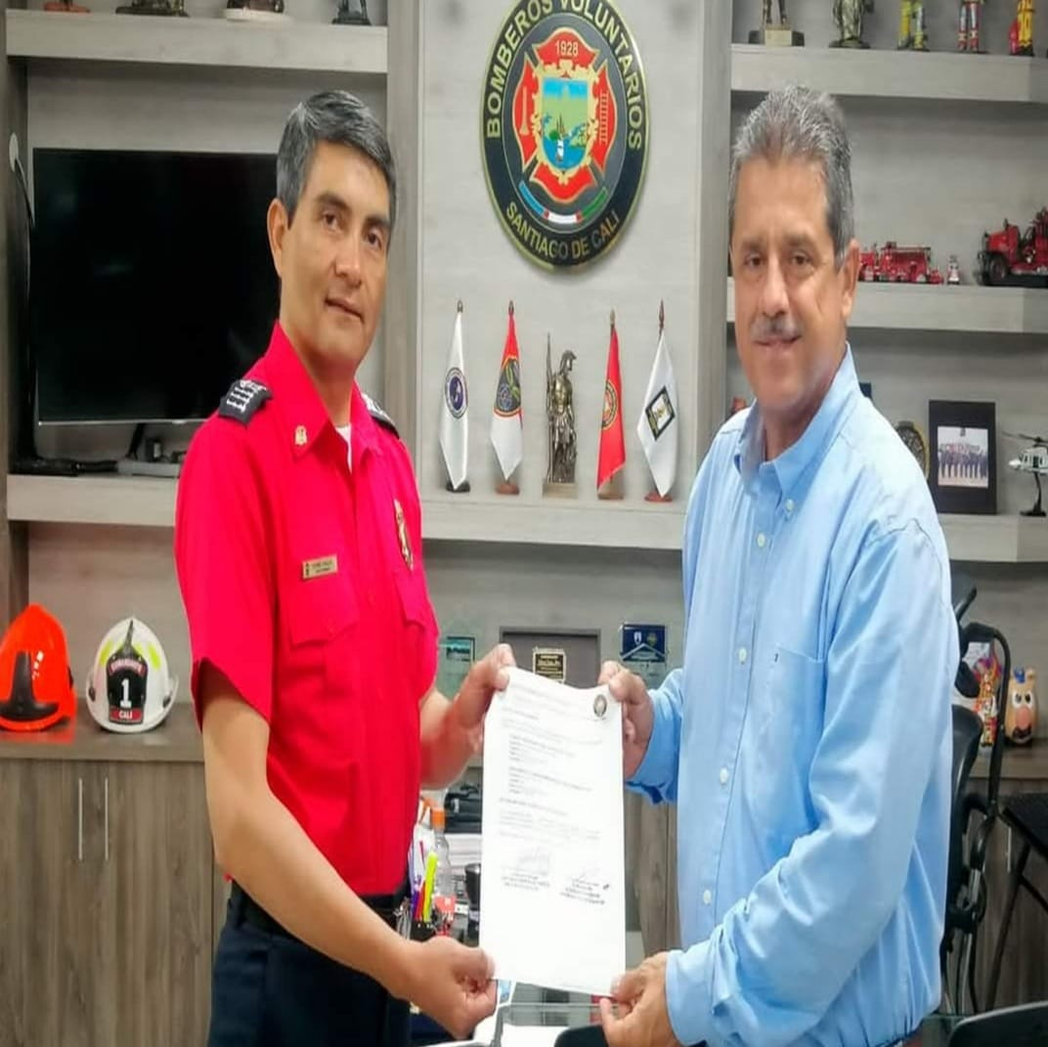
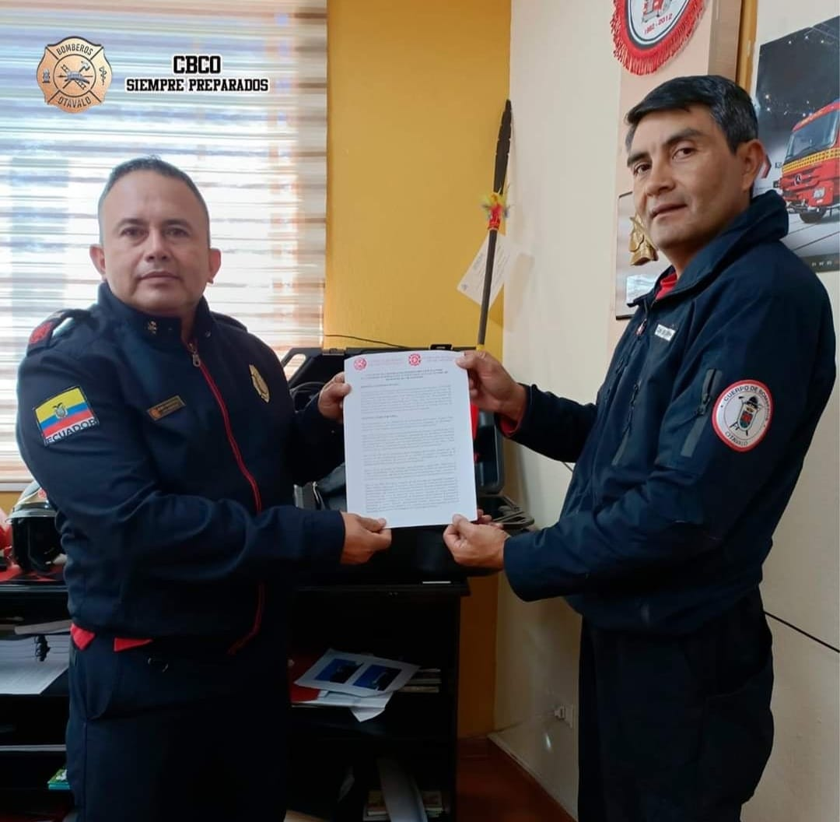
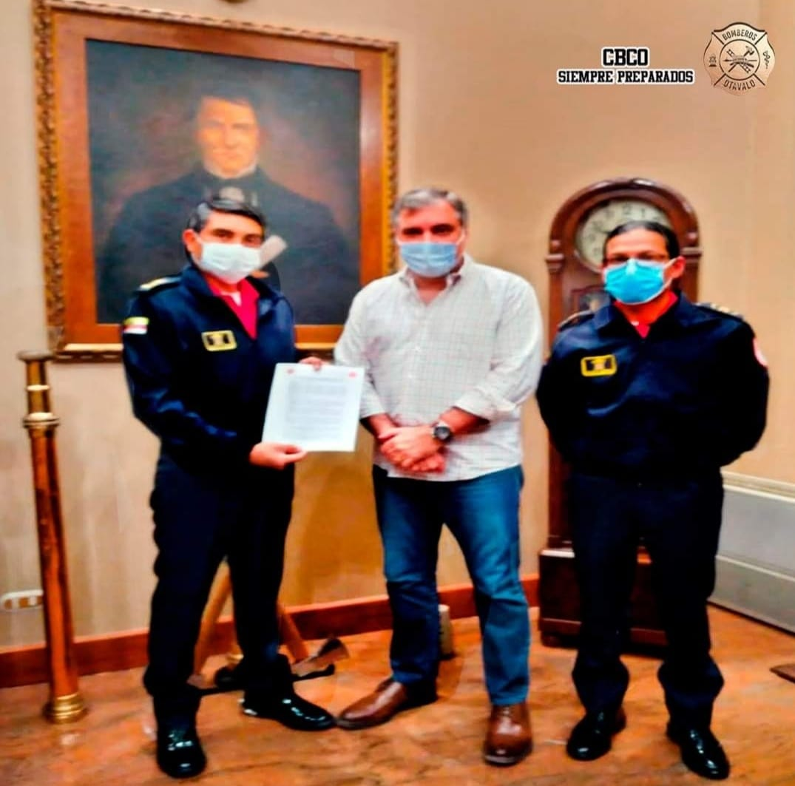
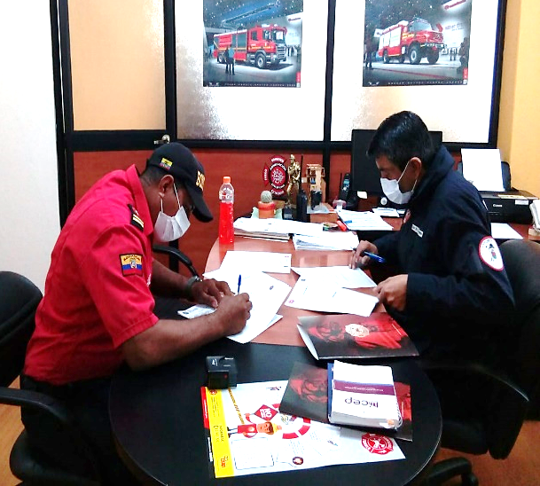
FIRMA DE CONVENIOS INTERINSTITUCIONALES
INSTITUCIONES
Empresa Eléctrica Regional Norte S.A. “EMELNORTE”
Cuerpo de Bomberos de Rumiñahui.
Cuerpo de Bomberos del Gobierno Autónomo Descentralizado Municipal del Cantón Riobamba.
Benemérito Cuerpo de Bomberos de Guayaquil
Gobierno Autónomo Descentralizado Provincial de Imbabura.
Benemérito Cuerpo de Bomberos de Guayaquil
Benemérito Cuerpo de Bomberos de Bomberos de Cali
Cuerpo de Bomberos de Shushufindi.

Slide 29
CUMPLIMIENTO DE SUGERENCIAS CIUDADANAS AÑO 2021
CUMPLIMIENTO DEL PLAN DE SUGERENCIAS CIUDADANAS DEL AÑO 2021 IMPLEMENTADAS EN LA GESTIÓN INSTITUCIONAL
SUGERENCIA DE LA COMUNIDAD | RESULTADOS DE LA IMPLEMENTACIÓN DE LA SUGERENCIA CIUDADANA | PORCENTAJE DE AVANCE DE LA IMPLEMENTACIÓN
Charlas de prevención de incendios dirigida para los barrios del cantón | En los meses de marzo, abril, junio, septiembre, octubre, noviembre y diciembre de 2022 se capacitó sobre prevención de incendios a los TRABAJADORES DEL CAMAL MUNICIPAL, PERSONAL DEL MERCADO DE ANIMALES, ESTUDIANTES DE LAS UNIDADES EDUCATIVAS DEL CANTON, MORADORES DE SANTIAGUILLO, FUNDACIONES, COMUNIDAD CASCO VALENZUELA, CENTROS DE DESARROLLO INFANTIL, COOPERATIVA DE TRANSPORTES DE TAXIS, con un total de 549 personas. | 100%
Charlas de prevención de incendios forestales en el sector de Peguche para protección de la cascada | En el mes de junio de 2022 al personal del IESS de Otavalo se brindó INDUCCIONE EN PREVENCION DE INCENDIOS RESCATE Y EVACUACIOON a un total de 8 personas. | 80%
Campaña de sensibilización para prevención de incendios forestales en los páramos y en las comunidades del sector rural de la cuenca del lago San Pablo | En el mes de julio y agosto de 2022 se capacitó a los NIÑOS DEL CURSO VACACIONAL DE LA POLICIA NACIONAL, con campañas de PRESENTACION LUDICA SOBRE NORMAS DE SEGURIDAD EN EL HOGAR, a un total de 80 niños. | 100%
Charlas de como actuar en caso de desastres dirigidas a las comunidades y barrios del Cantón Otavalo | En el mes de octubre de 2022 se capacitó a los REPRESENTANTES DE LAS COMUNIDADES DE CASCO VALENZUELA y personal de PERSONAL DEL CENTRO DE DESARROLLO INTEGRAL EC – 438, con el tema Prevención de Incendios a un total de 175 personas | 100%

Slide 30
El Cuerpo de Bomberos del Cantón Otavalo conforme a la Planificación Anual Institucional durante el año 2022, ha prestado su servicio a favor de la ciudadanía Otavaleña con calidad, calidez y eficiencia en forma oportuna, regidos por nuestra misión institucional.
Bomberos; Estirpe de Héroes por Excelencia !

